Slide 1
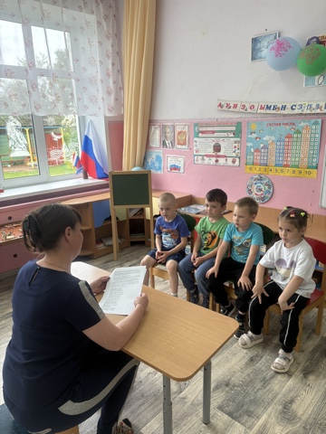
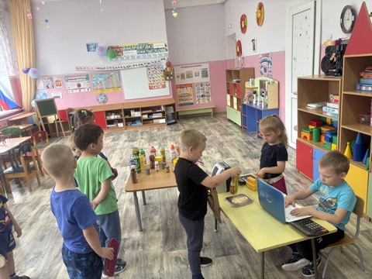
В смешанной дошкольной группе прошла беседа с просмотром презентации по финансовой грамотности. После беседы ребята с удовольствием поиграли в сюжетно – ролевую игру «Магазин»

Slide 2
